Slide 1

ENTERTAINNET
Von Nico Lutz, Marc Vollenweider, Patrick Wissiak, Gabriel Meier, Vithun Vamathevan, Alex Maurer

Slide 2
Vorstellungsrunde
Nico Lutz
Entwicklung
Dokumente
Marc Vollenweider
Nico Lutz
Patrick Wissiak
Vithun Vamathevan
Gabriel Meier
Alex Maurer

Slide 3
Ablauf
Problemdarstellung
ENTERTAINNET – Was ist das?
Vorteile
Ziele
Planung
Zeitplanung
Kommunikation
Risikoanalyse
Architektur
Firebase
Login
Die Funktionen der App
Fazit und Reflexion

Slide 4
Problemdarstellung
Unterhaltung fehlt
Humor nicht weit verbreitet

Slide 5
ENTERTAINNET – Was ist das?
Entertainment + Network
Witze
Teilen mit guten Freunden
Fördert Sinn für Humor

Slide 6
Vorteile
Simple Oberfläche
Kostenlos für Benutzer (enthält Werbung)
Unterhaltsam
Auflockerung

Slide 7
Ziele
Soziales Netzwerk besteht als Applikation
Witze erstellen und teilen
Benutzer können Konto erstellen
Corporate Design
Minimum 20 Benutzer im ersten Monat

Slide 8

Planung
Qualität
GANTT Zeitplan
GitHub Versionierung
SCRUM
Kosten: CHF 1458.-
Teammeetings
Zeit
Kosten
Notes:
Wie Projekt angepackt
Magisches Dreieck für Projektarbeit
SCRUM 3 Sprints

Slide 9
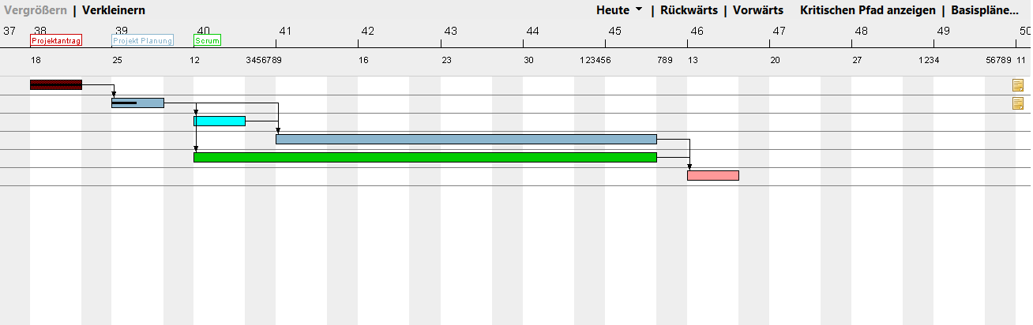
Zeitplanung

Slide 10
Kommunikation
Tasks |  | Investor | Proj. Mgr | Coder 1 | Coder 2 | Coder 3 | Coder 4 | Coder 5
Identify investors |  | C | - | - | - | - | R | -
Arrange for investor visits |  | I | R | - | - | - | - | -
Arrange for project meetings |  | - | R | I | I | I | I | I
Arrange for project management software |  | - | R | C | C | I | I | I
Review input of stakeholders and… |  | A | I | I | - | - | R | -
Protocol |  | I | I | - | - | - | - | R
Communicate project to promote….. |  | I | I | R | I | I | I | I
Provide security strategies the coders crew by June 15 |  | I | - | A | R | R | I | I
Oversee the project during …., ensure it is completed on time |  | A | I | I | - | - | R | -
Aufgabenteilung
Geregelt nach Tuckman
Trello, WhatsApp, Slack, Mail
RACI
Notes:
Forming – Kennenlernen, erste Aufgabenteilung - gut gelaufen
Storming – Ziele klarifizieren - z.T. Probleme
Norming – wie fragen, lösungsansätze – gut gelaufen
Performing – Selbstorganisation, bei manchem besser, bei anderen schlecht

Slide 11
Risikoanalyse
Nr. | Risikogruppe | Risiko | Symptome | Wahrscheinlichkeit | Tragweite | Risikofaktor | Gegenmassnahme | Deadline | Verantwortung
1 | Organisation | Verspätete Abgabe | sich in gewissen Aufgaben verlieren | 2 | 6 | 4 | Gute Aufgabenverteilung, Sitzungen | 30.10.2017 | Nico Lutz
2 | Organisation, Programmieren | Korrupte Dateien | verschiedene versionen einer Datei auf Github hochgeladen | 3 | 1 | 1 | Immer Pullen vor Pushen | 30.10.2017 | Alle
3 | Organisation, Kommunikation | Fehlende Kommunikation | Aufgaben bleiben aus | 1 | 3 | 3 | Sitzungen, gutes Absprechen | 30.10.2017 | Nico Lutz
4 | Programmieren | Schlechte Wahl der Arbeitswerkzeuge | Arbeiten haben Probleme mit der Ausgewählten Programmiersprache | 2 | 2 | 2 | Kommunikation, informieren | 30.10.2017 | Developer
Notes:
Im vorhinein Gedanken zu Problemen gemacht - Risikoanalyse
Schlimmste Problem wäre zu späte Abgabe
4 Risiken
Kurz vorlesen

Slide 12
Architektur
Firebase Backend
GitHub
Trello
AndroidStudio
GANTT
Microsoft Office Produkte
Notes:
Firebase Backend
GitHub: Versionskontrolle
Trello: Aufträge - zeigen
AndroidStudio: Entwicklung
GANTT: Projektplan
Microsoft Office Produkte: Dokumentation

Slide 13
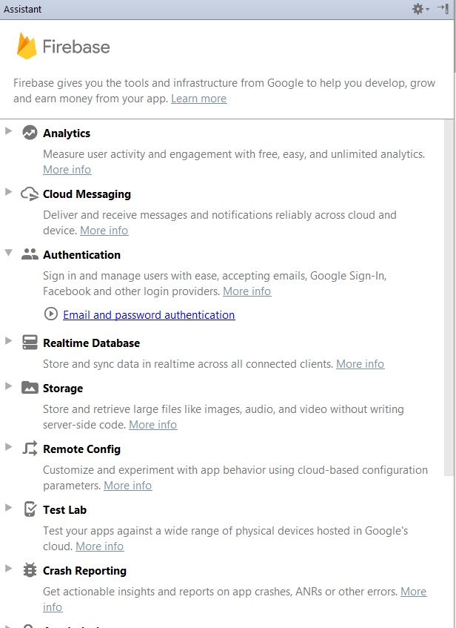
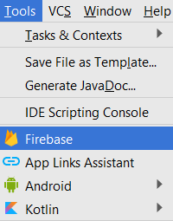

Firebase
Google
Wieso Firebase?
Statische IP
Funktionalitäten
Performance
Einfache Handhabung
Notes:
Google entwickelt
Funktionalitäten:
NoSQL Datenbank -> Realtime
Authentifikation
Admob
Storage -> Später Bilder speichern
Android Studio integriert -> zwei Mal klicken
Assistent: Tutorials Integration

Slide 14
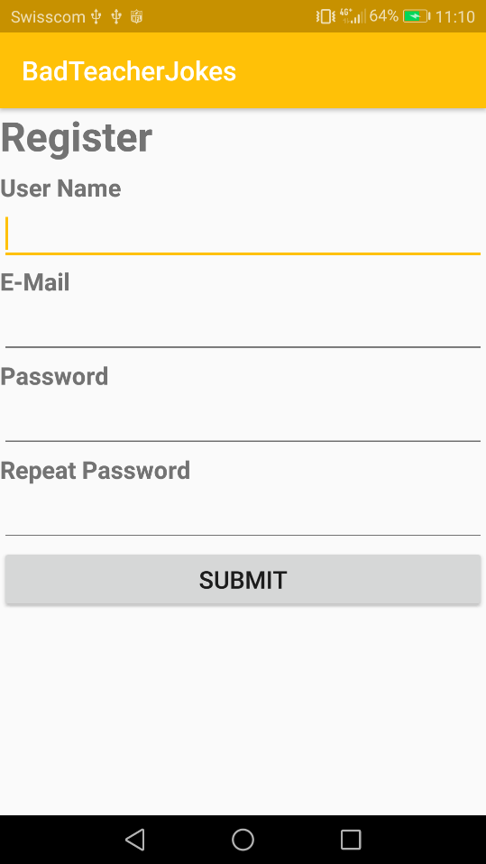
Login / Registrierung
Firebase-Authentication
Für die Authentifizierung:
Username
E-Mail
Passwort
Backend gespeichert
Email versenden
Notes:
Benutzen Firebase Funktionalität
Bietet:
Username, Email, Passwort Authentifizierung
Backend gespeichert – Passwort verschlüsselt
Bei Passwort vergessen – Email versenden
Login direkt von Firebase gehandhabt

Slide 15
Die Funktionen der App
Live-Demo durch Marc Vollenweider

Slide 16
Fazit
Probleme:
Arbeitsaufteilung
Zeitdruck
Lerneffekte:
Projekt Management in kleinem Entwicklungsteam
Arbeitsaufteilung und Festhalten dieser Aufgaben
Benutzen von Firebase
Programmieren mit Android
Halten von Meetings
Kommunikation in Team
Probleme innert kürzester Zeit lösen.
Aufbau von IT-Projekt.
Anwendung von Scrum

Slide 17
Fragen?
Falls noch fragen offen sind, können diese jetzt gestellt werden.

Slide 18
Ende
Vielen Dank für Ihre Aufmerksamkeit.

